Slide 1

সবাইকে শুভেচ্ছা

Slide 2
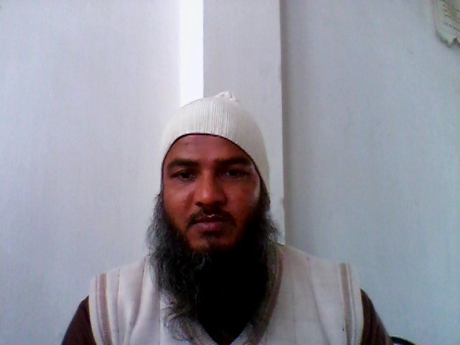
শিক্ষক পরিচিতি
মোহাঃ রেজাউল করিম
বি,এ;বি,এড।
সহকারী শিক্ষক (সমাজ)
ফেরদৌস মহল বালিকা বিদ্যানিকেতন
শিবগঞ্জ,চাঁপাই নবাবগঞ্জ ।

Slide 3

পাঠ পরিচিতি
শ্রেণীঃ নবম
বিষয়ঃ বাংলাদেশের ইতিহাস ও বিশ্বসভ্যতা
অধ্যায়ঃ প্রথম
পাঠঃ ইতিহাস পরিচিতি
সময়ঃ ৫০ মিনিট
তারিখঃ ১৬/০২/২০১৪ ইং

Slide 4
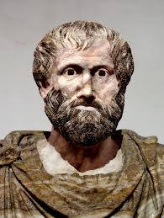
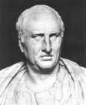
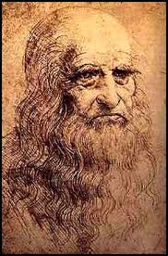
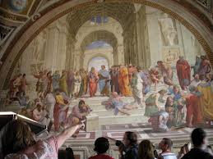
হেরডোটাস
জনসন
র‍্যাপসন
মহাফেজখানা

Slide 5
বাংলাদেশের ইতিহাস ও বিশ্বসভ্যতা
“ইতিহাস পরিচিতি”

Slide 6
শিখনফল
এ পাঠ শেষে শিক্ষার্থীরা-
ইতিহাস কি তা বলতে পারবে ।
ইতিহাসের উপাদান সম্পর্কে বলবে ।
ইতিহাস পাঠে আগ্রহী হবে ।

Slide 7

কর্মপত্র- ১
একক কাজ
সময়ঃ ৩ মিনিট
ইতিহাসের উপাদানগুলো কোথায় সংরক্ষিত থাকে ?

Slide 8

সমাধান
মহাফেজখানায় ও যাদুঘরে

Slide 9


কর্মপত্র-2
জোড়য় কাজ
সময়ঃ৭ মিনিট
ইতিহাস পঠের প্রোয়জনীয়তা আলোচনা কর।

Slide 10

সমাধান
জ্ঞান ও আত্নমর্যাদা বৃদ্ধি করে।
সচেতনা বৃদ্ধি করে।
দৃষ্টান্তের সাহায্যে শিক্ষা দেয়।

Slide 11

কর্মপত্রঃ-৩
উদ্দীপকটি পড় ও নিচের প্রশ্ন গুলোর উত্তর দাও-
রহিম তার মামার সাথে জাতীয় গ্রন্থাগারে যায়। সেখানে সে বিভিন্ন বইপ্ত্র পড়ে। রহিম বিজ্ঞানের ছাত্র হলেও তার ইতিহাসের বই ভালো লাগে। সে বিভিন্ন উৎস থেকে ইতিহাসের বইপত্র সংগ্রহ করে পড়ে। রহিমের বাবা তাকে ধমক দিয়ে বল্লেন,শুধু শুধু এই বই পড়ে তুমি সময় নষ্ট করছ কেন?
দলগত কাজ
সময়ঃ ১০ মিনিট
১। শিলা কোন ধরনের উপাদান ?
২। বই, খাতা, দলিল-এ গুলো কোথায় থাকে ?
৩। রহিম গ্রন্থাগারে কি উপাদান ক্রয় করতে গিয়েছিল?

Slide 12
সমাধান
অলিখিত উপাদান
পাথাগার ও মহাফেজখানায়
লিখিত উপাদান

Slide 13

মূল্যায়ন
১। প্রশ্নঃ ইতিহাসের জনক কে?
(ক)টয়েনবির (খ) জনসন (গ) হেরোডটাস (ঘ) র‍্যাপসন।
২। প্রশ্নঃ জাতীয় সৃতিসৌধ—
(ক) ঢাকায় অবস্তিত (খ)খুলনায় অবস্থিত (গ) সিলেটে বস্থিত (ঘ) বগড়ায় অবস্থিত ।
৩। প্রশ্নঃ রহিম প্রাচীন বাংলার-যাদুঘর পরিদর্শণ করে জানতে
পারবে --
(i)সামাজিক ইতিহাস (ii) অর্থনৈতিক ইতিহাস (iii) সাংস্কৃতি ইতিহাস
নীচের কোনটি সঠিক?
(ক) i (খ) i, ii (গ) ii ও iii (ঘ) i, ii ও iii

Slide 14

বাড়ির কাজ
ইতিহাসের বিষয়বস্তু আলচনা কর ।

Slide 15

ধন্যবাদ

